Slide 1
Funktion derivoituvuus

Slide 2
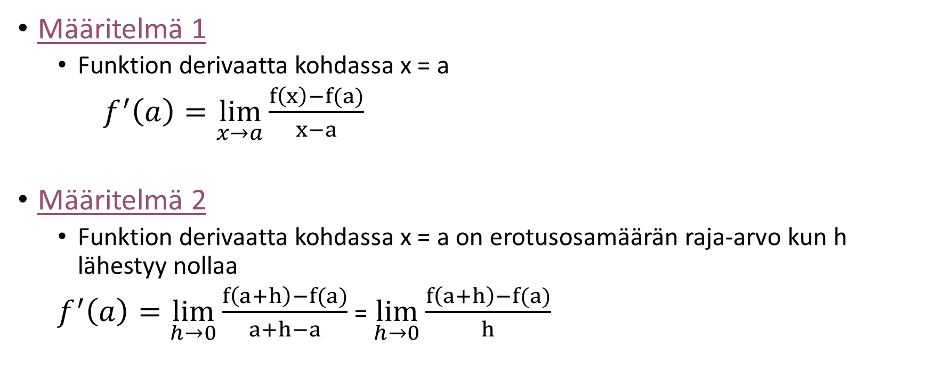
Derivaatan määritelmä
Määritelmä 1
  Funktion derivaatta kohdassa x = a
  $f^{′}\left(a\right)=\lim_{x→a}{\frac{f\left(x\right)−f(a)}{x−a}}$
Määritelmä 2
  Funktion derivaatta kohdassa x = a on erotusosamäärän raja-arvo kun h lähestyy nollaa
  $f^{′}\left(a\right)=\lim_{h→0}{\frac{f\left(a+h\right)−f(a)}{a+h−a}}$ = $\lim_{h→0}{\frac{f\left(a+h\right)−f(a)}{h}}$

Slide 3
Tutkitaan seuraavien animaatioiden avulla derivoituvuutta.
Linkki 1
Linkki 2
Jos funktio on derivoituva niin se on myös jatkuva.
Jatkuvuudesta ei kuitenkaan seuraa derivoituvuus.

Slide 4
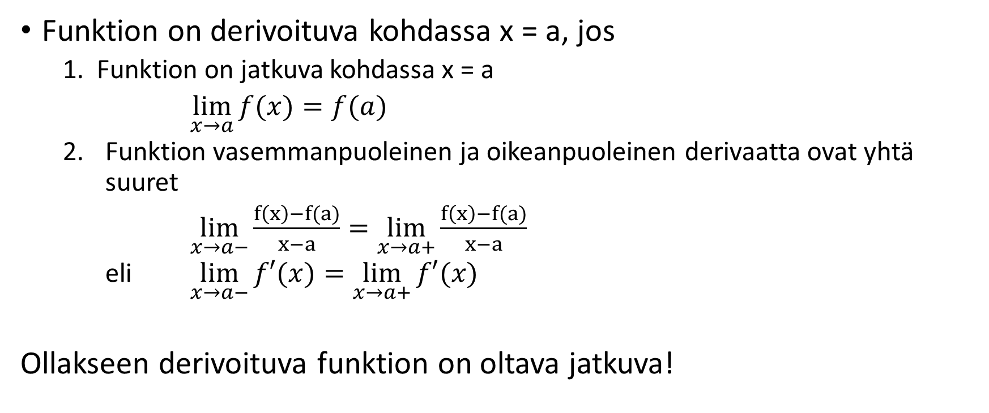
Derivoituvuuden tutkiminen
Funktion on derivoituva kohdassa x = a, jos
  1. Funktion on jatkuva kohdassa x = a
  $\lim_{x→a}{f(x)}{=f(a)}$
  Funktion vasemmanpuoleinen ja oikeanpuoleinen derivaatta ovat yhtä suuret
  $\lim_{x→a−}{\frac{f\left(x\right)−f(a)}{x−a}}=\lim_{x→a+}{\frac{f\left(x\right)−f(a)}{x−a}}$
  eli $\lim_{x→a−}{f′(x)}=\lim_{x→a+}{f′(x)}$
Ollakseen derivoituva funktion on oltava jatkuva!

